Slide 1
HTML 기본 상식
웹브라우저 종류
인터넷 익스플로우 - 애플 사파리 - 구글 크롬 - 모질라 파이어폭스 - 오페라
웹표준이란?
사용자가 어떠한 브러우저를 이용하더라도 같은 결과를 볼 수 있도록 W3C에서 권고한 표준안을 이용하여 웹페이지를 만들어가는 것
XHTML과 HTML의 차이점
좀 더 엄격해진 규칙과 한 두개의 속성이 추가된 HTML을 사용하여 사이트를 제작한다는 것
XML의 엄격한 특성과 HTML이 가진 심플함을 같이 가지고 있는 것
블록레벨과 인라인레벨
1. 블록레벨
블록레벨 요소는 body안에서 자신만의 공간을 가지는 요소 - 전 후의 요소들과 줄바꿈이 일어남
블록레벨은 width와 height를 가질 수 있음
제목을 나타내는 h1~h6, 문단을 나타내는 p, div 등
2. 인라인레벨
문장(행)안의 요소라는 뜻으로 텍스트 안에 요소 박스를 만들고, 한 줄 흐름이 끊어지지 않음
인라인레벨은 width와 height를 지정해도 반영되지 않음
인라인레벨의 크기는 글자들의 크기만큼만 자신의 영역을 가짐
하이퍼링크를 나타내는 a, span, 폼의 입력필드를 나타내는 input, 이미지를 나타내는 img등이 있음

Slide 2
웹표준에서 사용하는 기본 태그
1. div요소
div는 블록레벨 요소, division의 줄임말
구역을 나타내는 요소
웹페이지를 제작할 때 레이아웃을 담당하는 기본적인 요소
포토샵의 레이어처럼 여러 겹 겹쳐 표현할 수도 있음
width과 height를 가짐
영역을 가지게 되어 자동 줄바꿈이 적용됨
2. span 요소
인라인레벨 요소, css를 이용하여 글자들에 디자인 및 레이아웃을 적용할때 사용
인라인 레벨의 대표 요소
3. h1~ h6 요소
블록레벨 요소, 제목을 나타내는 요소
제목을 의미하는 텍스트 일 경우에도 <font>요소를 빈번하게 사용
의미상으로 봤을때 제목일 경우 h1~h6 요소를 사용해야 함
각 의미에 따라 큰 제목은 h1 가장 작은 제목을 h6로 표현
4. 리스트 관련 요소 : ul,ol,dl 요소
html문서에서 체계화된 목록을 만들때 사용하는 태그
번호 없는 목록 (ul:unordered list)
번호 있는 목록 (ol:ordered list)
정의 목록 (dl:definition list)

Slide 3
특수문자 태그
다음 문서를 메모장에 입력하기
<html>
<head><title> 특수문자 태그</title> </head>
<body bgcolor=“#FFFF00”>
안녕하세요 <font color=“red”> 특수문자 태그 </font>에 대해 공부하고 있습니다.<p>
<hr noshade color=“red”>
<br>이란 엔터키와 같은 역할입니다.<p>
</body>
</html>
메모장에서 이 소스를 저장하기:file> save as>이름명.확장자 8-1.html>save
확인 방법: 브라우저 열기>file>open>찾아보기> 8-1.html클릭> 확인
<br>이란 글자 사라짐,< >안에 글자를 태그로 인식하기에
>,<를 표현하는 특수문자 필요함
>,< 의 특수문자:대소문자구분,소문자로만 써야
<: &lt; >: &gt; “: &quot
그래서 <br>을 &lt;br &gt; 으로 써야

Slide 4
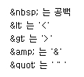
특수문자 태그
다음 문서를 메모장에 입력하기
<html>
<head><title> 특수문자 태그</title> </head>
<body bgcolor=“#FFFF00”>
안녕하세요 <font color=“red”> 특수문자 태그 </font>에 대해 공부하고 있습니다.<p>
<hr noshade color=“red”>
&lt;br &gt; 이란 엔터키와 같은 역할입니다.<p>
</body>
</html>
메모장에서 이 소스를 저장하기:file> save as>이름명.확장자 8-2.html>save
확인 방법: 브라우저 열기>file>open>찾아보기> 8-2.html클릭> 확인
<br>이란 글자 나타남

Slide 5
특수문자 태그
다음 문서를 메모장에 입력하기
<html>
<head><title> 특수문자 태그</title> </head>
<body bgcolor=“#FFFF00”>
안녕하세요 <font color=“red”> 특수문자 태그 </font>에 대해 공부하고 있습니다.<p>
<hr noshade color=“red”>
&lt;<p>
&gt;<p>
&quot;<p>
&lt;<p>
</body>
</html>
메모장에서 이 소스를 저장하기:file> save as>이름명.확장자 8-3.html>save
확인 방법: 브라우저 열기>file>open>찾아보기> 8-3.html클릭> 확인

Slide 6
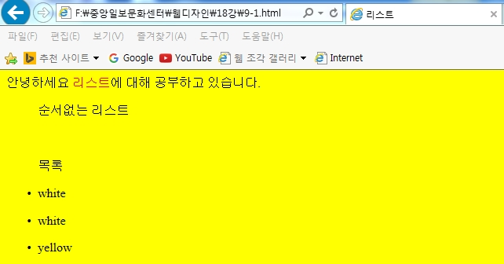
순서없는 리스트 태그: ul
다음 문서를 메모장에 입력하기
<html>
<head><title> 리스트
</title> </head>
<body bgcolor=“#FFFF00”>
안녕하세요 <font color=“red”> 리스트</font>에 대해 공부하고 있습니다.<p>
<ul>순서없는 리스트<p>
<lh>목록</lh><p>
<li>white </lh><p>
<li>white </lh><p>
<li>yellow </lh><p>
</body>
</html>
ul: 순서없는 리스트
ol: 순서있는 리스트
lh:목록
li:항목

Slide 7
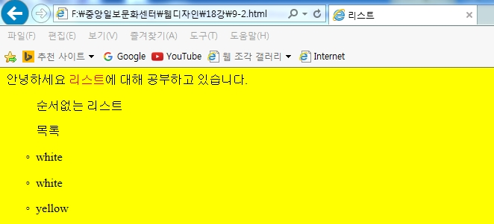
순서없는 리스트 태그: ul
다음 문서를 메모장에 입력하기
<html>
<head><title> 리스트
</title> </head>
<body bgcolor=“#FFFF00”>
안녕하세요 <font color=“red”> 리스트</font>에 대해 공부하고 있습니다.<p>
<ul type=“circle”>순서없는 리스트<p>
<lh>목록</lh><p>
<li>white </li><p>
<li>white </li><p>
<li>yellow </li><p>
</body>
</html>
목록표시 바꾸려면

Slide 8
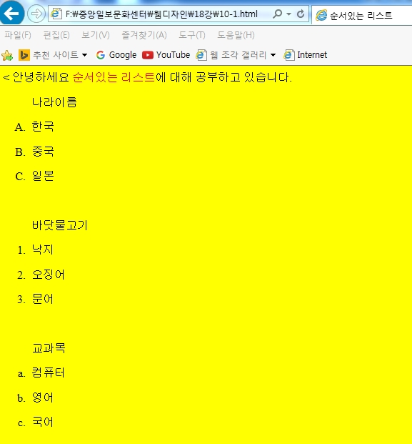
순서있는 리스트 태그: ol
다음 문서를 메모장에 입력하기
<html> <head><title> 순서있는 리스트 </title> </head>
<body bgcolor="#FFFF00">
안녕하세요 <font color="red"> 순서있는 리스트</font>에 대해 공부하고 있습니다.<p>
<ol type="A">순서있는 리스트<p>
<lh>나라이름</lh><p>
<li>한국</li><p>
<li>중국</li><p>
<li>일본</li><p> <br><br>
</ol>
<ol type="10"><p>
<lh>바닷물고기</lh><p>
<li>낙지</li><p>
<li>오징어</li><p>
<li>문어</li><p> <br><br>
</ol>
<ol type="a"><p>
<lh>교과목</lh><p>
<li>컴퓨터</li><p>
<li>영어</li><p>
<li>국어</li><p>
</ol>
</body>
</html>

Slide 9
정의 목록 태그: dl(definition list)
Dl: 정의 목록 태그 dt와 dd태그 결합하여 사용
dt: 문구나 이름을 정의하는 태그
dd: 용어나 이름을 설명하는 태그
11. 다음 문서를 메모장에 입력하기
<html>
<head><title> 정의 리스트 </title> </head>
<body bgcolor=“#FFFF00”>
안녕하세요 <font color=“red”> 정의 리스트</font>에 대해 공부하고 있습니다.<p>
<dl>
<dt> 스타일 시트
<dd>스타일 시트란 문서가 스크린, 프린터,또는 기타 출력기로 표현되어질 때 어떻게 그 문서를 표현할 것인가의 정의이다.
</dl><p>
</body>
</html>

Slide 10
이미지 넣기 태그: <img src=“이미지 경로”>
<img> 태그:
이미지의 크기, 테두리등의 조절 뿐만 아니라 텍스트와의 정렬 상태, 수평/수직 여백등을 조절할 수 있음.
<img> 태그에 사용되는 속성
src- :삽입할 이미지의 파일명, 또는 url을 지정함. border :이미지의 테두리 크기를 지정
width :이미지의 넓이를 지정.
height :이미지의 높이를 지정.
align :이미지와 텍스트와의 정렬상태를 지정. (글씨정렬: top, middle, bottom등의 값을 사용. Bottom이 기본 값
그림 정렬: left, right 등의 값을 사용. Left가 기본 값)
hspace :이미지의 수평 여백을 지정. alt :이미지위에 마우스를 대면 풍선 도움말이 뜨며 설명이 나옴
- 이미지 태그는 닫는 태그가 없어도 사용 가능
- 이미지명은 반드시 영문이나 숫자로 적어야
이미지 경로의 경우 html파일과 이미지 파일이 같은 폴더에 있으면 “파일명.확장자”로 기록하면 됨.
html파일과 이미지 파일이 같은 폴더에 있어야 편리.
- 이미지 태그 기록방법: <img src=“이미지 경로” alt=“이미지 대체 글자” width=“가로크기” height=“세로크기”>
width와 height를 동시 입력하면 원본 이미지가 훼손됨. 가능한 width와 height 둘 중 하나만
변경해서 사용해야

Slide 11
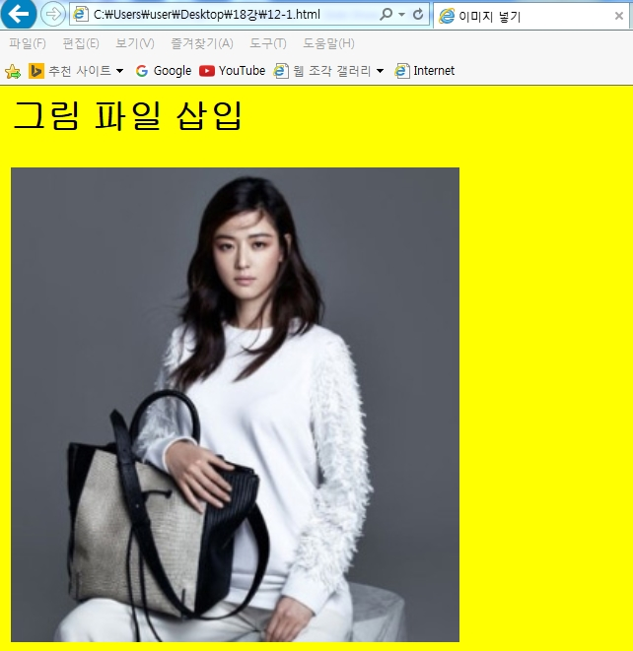
이미지 넣기 태그: <img src=“이미지 경로”>
다음 문서를 메모장에 입력하기
<html>
<head><title> 이미지 넣기</title> </head>
<body bgcolor=“#FFFF00”>
<h2> 그림 파일 삽입</h2><p>
<img src=“junjinhyun.jpg”>
</body>
</html>

Slide 12
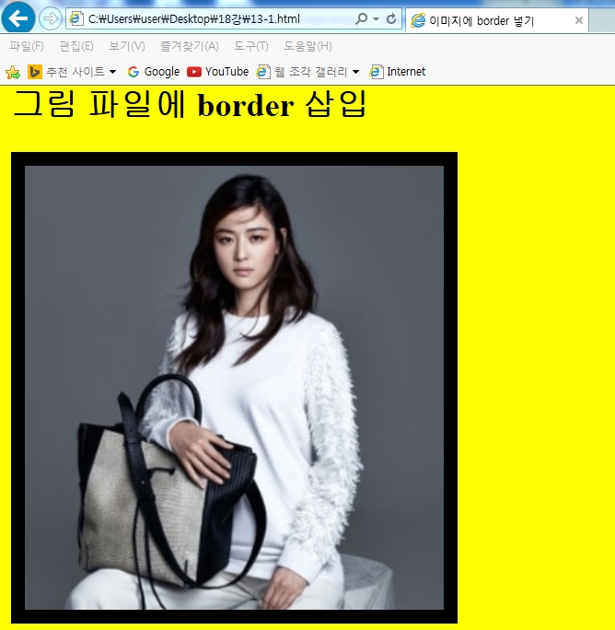
이미지 넣기 태그: <img src=“이미지 경로”>
- 이미지 안에 border를 넣고 싶으면
<img src=“이미지 경로” border=“10”>
다음 문서를 메모장에 입력하기
<html>
<head><title> 이미지에 border 넣기</title> </head>
<body bgcolor=“#FFFF00”>
<h2> 그림 파일에 border 삽입</h2><p>
<img src=“junjinhyun.jpg” border=“10”>
</body>
</html>

Slide 13
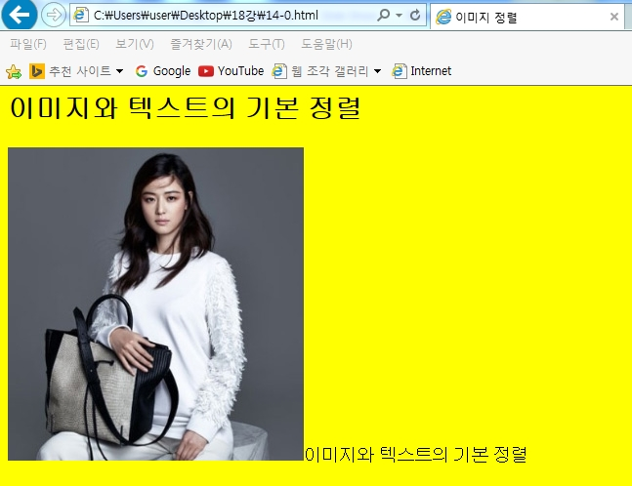
이미지 텍스트위치 태그:<img src=“이미지 경로” >
다음 문서를 메모장에 입력하기
<html> <head><title> 이미지 정렬</title> </head>
<body bgcolor=“#FFFF00”>
<h2> 이미지와 텍스트의 기본 정렬</h2><p>
<img src=“junjinhyun.jpg” >이미지와 텍스트의 기본 정렬
</body>
</html>

Slide 14
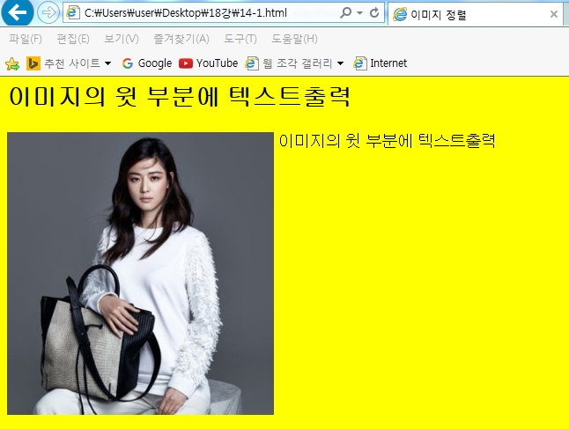
이미지 텍스트위치, 정렬, 크기조절 태그:
<img src=“이미지 경로” align=“middle” >
이미지와 텍스트 를 정렬하려면: 예 <img src=“이미지 경로” align=“middle” >
- align 속성은 이미지를 수평기준으로 텍스트 위치를 지정하기 위해 사용.
이미지의 텍스트 정렬 속성: - 글씨정렬: top, middle, bottom등의 값을 사용. Bottom이 기본 값
- 그림 정렬: left, right 등의 값을 사용. Left가 기본 값
다음 문서를 메모장에 입력하기
<html> <head><title> 이미지 정렬</title> </head>
<body bgcolor=“#FFFF00”>
<h2> 이미지의 윗 부분에 텍스트출력 </h2><p>
<img src=“junjihyun.jpg” align=“top”> 이미지의 윗 부분에 텍스트출력
</body>
</html>

Slide 15
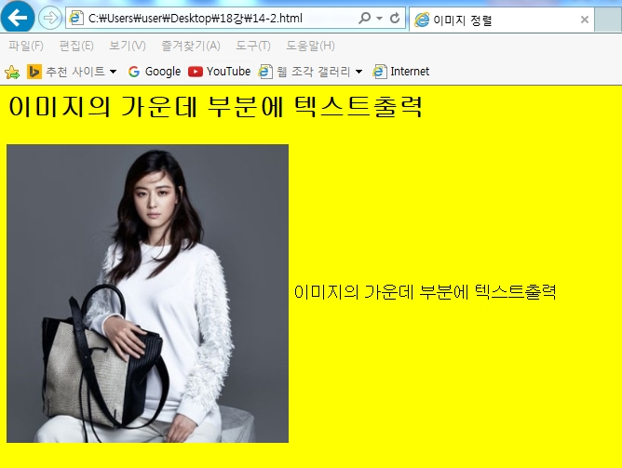
이미지 텍스트위치, 정렬, 크기조절 태그:
<img src=“이미지 경로” align=“middle” >
다음 문서를 메모장에 입력하기
<html> <head><title> 이미지 정렬</title> </head>
<body bgcolor=“#FFFF00”>
<h2> 이미지의 가운데 부분에 텍스트출력 </h2><p>
<img src=“junjihyun.jpg” align=“middle”> 이미지의 가운데 부분에 텍스트출력
</body>
</html>

Slide 16
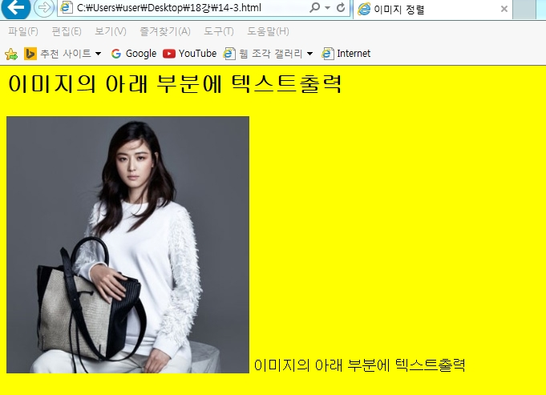
14-3. 다음 문서를 메모장에 입력하기
<html>
<head><title> 이미지 정렬</title> </head>
<body bgcolor="#FFFF00">
<h2> 이미지의 아래 부분에 텍스트출력 </h2><p>
<img src="junjihyun.jpg" align="bottom"> 이미지의 아래 부분에 텍스트출력<p>
</body>
</html>

Slide 17
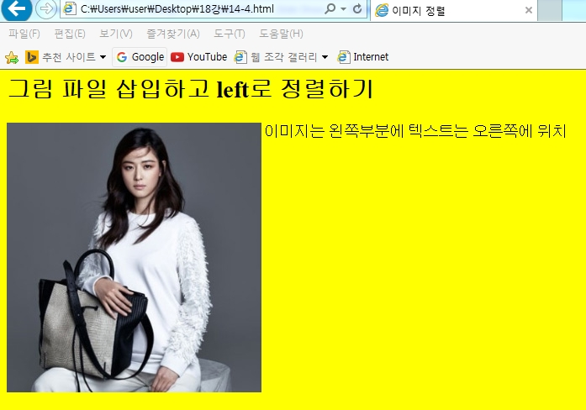
다음 문서를 메모장에 입력하기
<html>
<head><title> 이미지 정렬</title> </head>
<body bgcolor="#FFFF00">
<h2> 그림 파일 삽입하고 left로 정렬하기</h2><p>
<img src="junjihyun.jpg" align="left"> 이미지는 왼쪽부분에 텍스트는 오른쪽에 위치
</body>
</html>

Slide 18
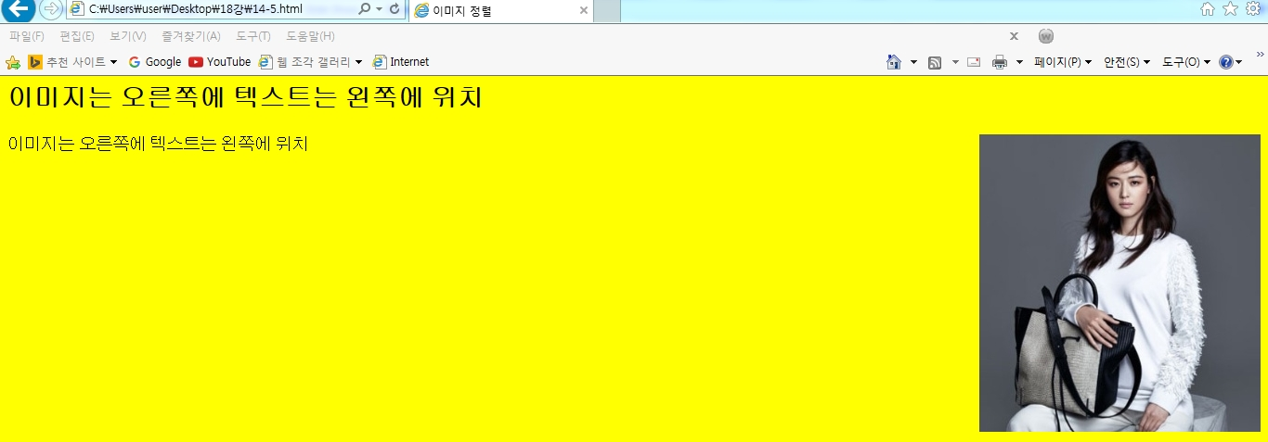
다음 문서를 메모장에 입력하기
<html>
<head><title> 이미지 정렬</title> </head>
<body bgcolor="#FFFF00">
<h2> 이미지는 오른쪽에 텍스트는 왼쪽에 위치</h2><p>
<img src="junjihyun.jpg" align="right"> 이미지는 오른쪽에 텍스트는 왼쪽에 위치
</body>
</html>

Slide 19
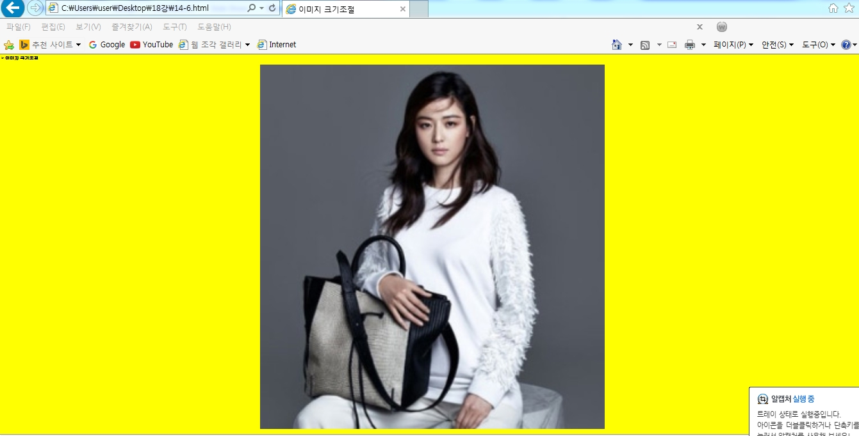
이미지 크기조절 태그: 예<img src=“이미지 경로” width=“40%” height=“30%”>
<html>
<head><title> 이미지 크기조절 </title> </head>
<body bgcolor="#FFFF00">
<h2> > 이미지 크기조절 </h2><p>
<center><img src="junjihyun.jpg" width=“40%”></center>
</body>
</html>

Slide 20
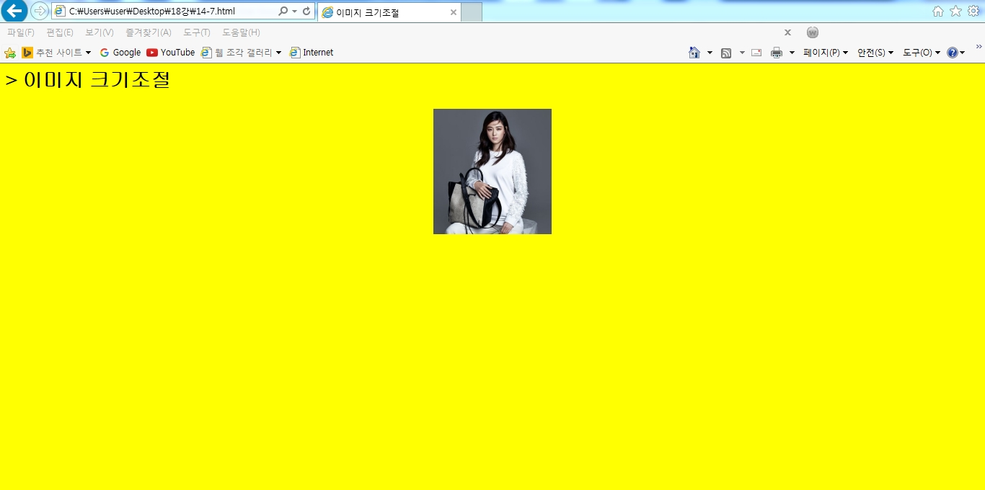
이미지 크기조절 태그: 예<img src=“이미지 경로” width=“40%” height=“30%”>
1 <html>
<head><title> 이미지 크기조절 </title> </head>
<body bgcolor="#FFFF00">
<h2> > 이미지 크기조절 </h2><p>
<center><img src="junjihyun.jpg" height=“30%”></center>
</body>
</html>

Slide 21
이미지 크기조절 태그: 예<img src=“이미지 경로” width=“40%” height=“30%”>
<html>
<head><title> 이미지 크기조절 </title> </head>
<body bgcolor="#FFFF00">
<h2> > 이미지 크기조절 </h2><p>
<center><img src="junjihyun.jpg" width=“40%” height=“30%”></center>
</body>
</html>

Slide 22
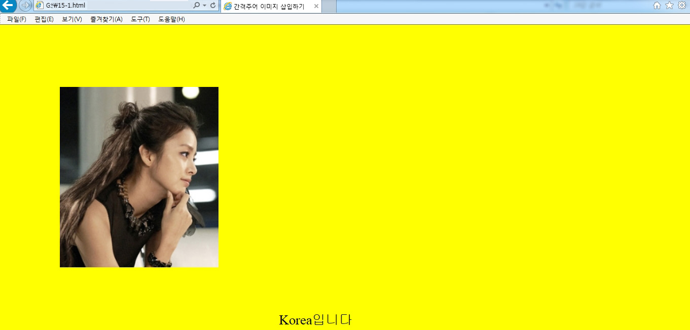
간격주어 이미지 삽입하기
15-1.
<html>
<head><title> 간격주어 이미지 삽입하기</title> </head>
<body bgcolor="#FFFF00">
<img src="kimtaehee.jpg" vspace="90" hspace="90">
Korea입니다
</body>
</html>

Slide 23
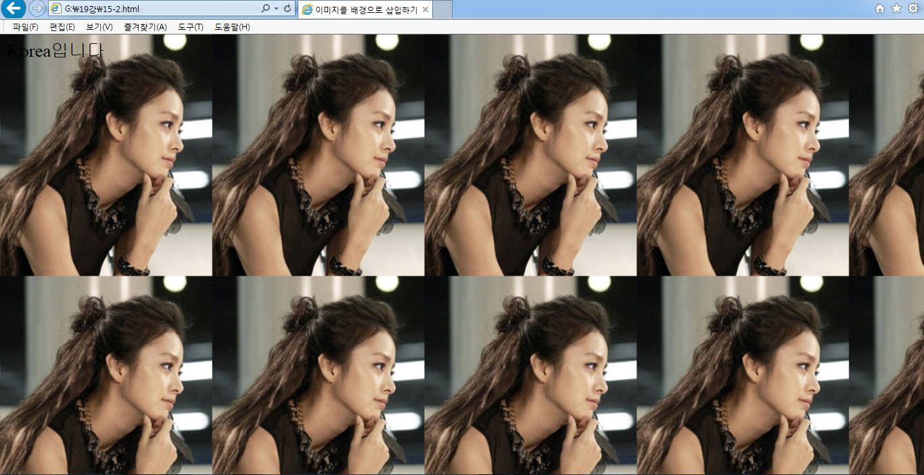
이미지를 배경으로 삽입하기
15-2.
<html>
<head><title> 이미지를 배경으로 삽입하기</title> </head>
<body bgcolor="#FFFF00” background ="kimtaehee.jpg” >
Korea입니다
</body>
</html>

Slide 24
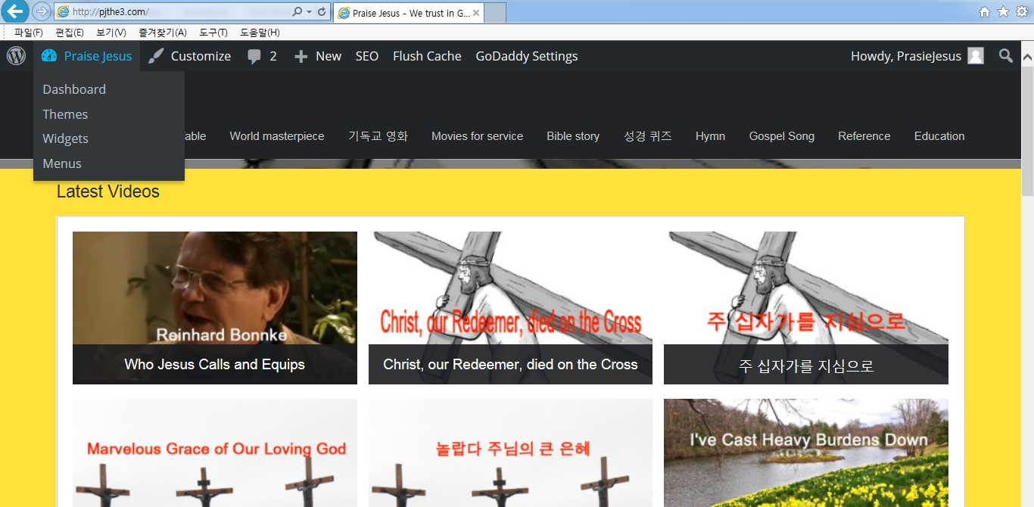
문서간 연결하기
15-3.
<html>
<head><title> 문서간 연결하기</title> </head>
<body bgcolor="#FFFF00">
<a href="http://www.pjthe3.com">PraiseJesus</a>
</body>
</html>

Slide 25
문서간 연결하기<a href=“웹주소 혹은 aa.html문서명”>
15-4.
<html>
<head><title> 문서간 연결하기</title> </head>
<body bgcolor="#FFFF00">
<a href=“./15-2.html"> 문서 연결1 </a>
</body>
</html>
같은 폴더내에 있으면 ./불필요
다른 폴더에 있을 경우 ./ 필요

Slide 26
같은 문서내에서 연결하여 찾아가기
15-5. <html>
<head><title> 같은 문서내에서 연결하여 찾아가기</title> </head>
<body bgcolor="#FFFF00">
<a href="#address"> Atlanta Church Address </a><p>
Welcome to Atlanta
<br><br><br><br><br><br><br><br><br><br><br><br>
<br><br><br><br><br><br><br><br><br><br><br><br>
<a name="address">Atlanta Church Address는 Georgia Atlanta Duluth에 위치하고 있습니다.
</body>
</html>
이곳을 클릭하면
아래에 있던 이 부분이 위로 이동함

Slide 27
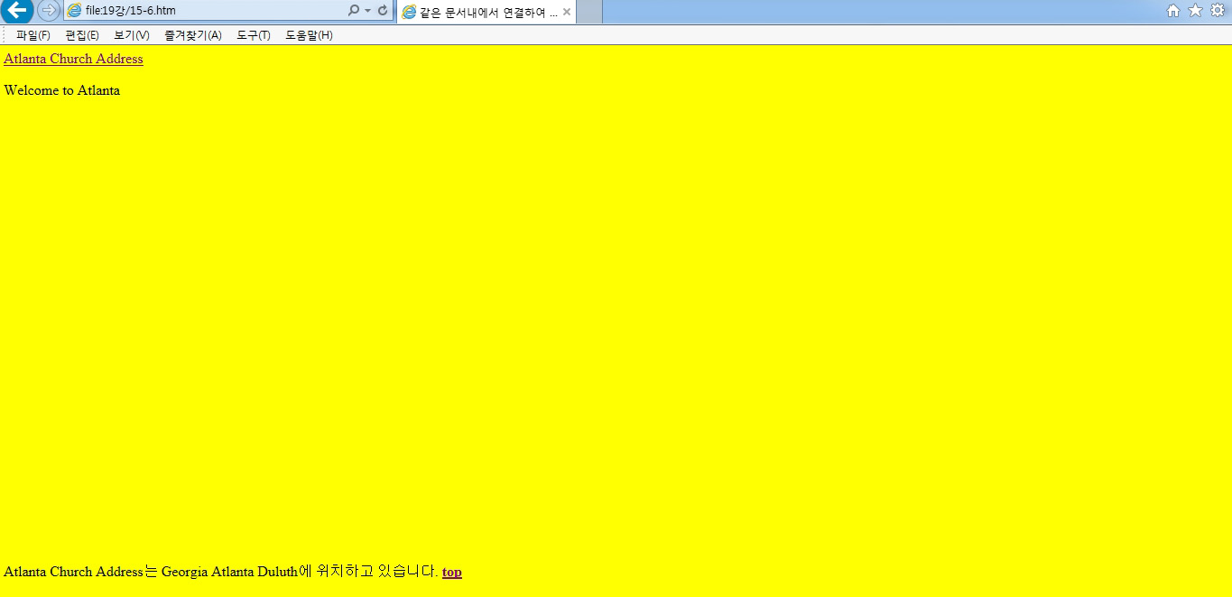
같은 문서내에서 연결하여 찾아가기 <a name=“파일명.html”>
15-6. <html><head><title> 같은 문서내에서 연결하여 찾아가기</title> </head>
<body bgcolor="#FFFF00">
<a name="top“>
<a href="#address"> Atlanta Church Address </a><p>
Welcome to Atlanta
<br><br><br><br><br><br><br><br><br><br><br><br>
<br><br><br><br><br><br><br><br><br><br><br><br><br><br><br><br><br>
<a name="address">Atlanta Church Address는 Georgia Atlanta Duluth에 위치하고 있습니다.
<a href="#top"><b> top </a> </b>
</body>
</html>
이곳을 클릭하면
아래에 있던 이 부분이 위로 이동함
top을 클릭하면 여기에 있던 이 부분이 위 Atlanta CHURCH ADDRESS로 이동함

Slide 28
3가지 링크 색상 지정 방법
3가지 링크 색상 지정 방법
link : 연결 기능 설정해 놓고 사용자가 선택하지 않은 상태의 색깔
vlink : 한 번이라도 방문 한 상태의 색깔
alink ; 마우스 누르고 손떼지 않은 상태의 색깔
------------------ <body>태그안에 설정
15-7. <html>
<head><title> 문서간 연결하기</title> </head>
<body bgcolor="#FFFF00“ link="blue” vlink="violet” alink="red">
<a href=“15-1.html”> 문서 연결1 </a><p>
<a href=“15-2.html”> 문서 연결2</a><p>
<a href=“15-3.html”> 문서 연결3 </a><p>
</body>
</html>

Slide 29
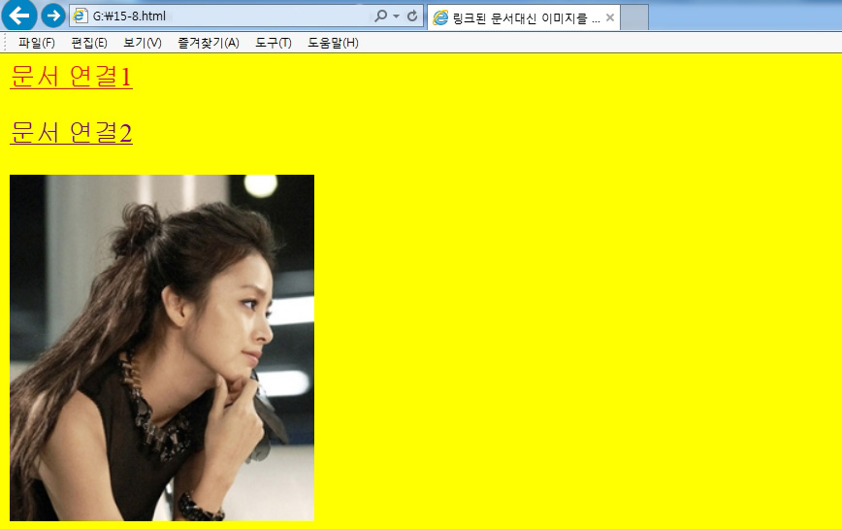
링크된 문서대신 이미지를 링크거는 방법
15-8. <html>
<head><title> 링크된 문서 대신 이미지를 링크거는 방법</title> </head>
<body bgcolor="#FFFF00“ link="blue” vlink="violet” alink="red">
<a href=“./15-1.html"> 문서 연결1 </a><p>
<a href=“./15-2.html"> 문서 연결2</a><p>
<a href=“./15-3.html"> <img src=“kimtaehee.jpg”></a><p>
</body>
</html>
문서 연결3 대신 <img src=“aa.jpg”>를 써 주어야

